Slide 1
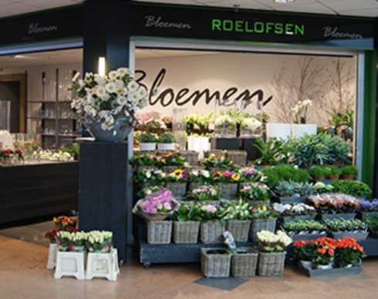
Type bloemenwinkels

Slide 2
Verschillende type bloemenwinkels
De bloemenspeciaalzaak
De bloemenwinkel
De bloemenkiosk
De bloemendiscount
Het De bloemenverkooppunt
Tuincentrum
Markt / Bloemenkraam

Slide 3
Opdracht:
Zoek van alle type bloemenwinkels een passende foto.
Geef bij alle type bloemenwinkels minimaal 3 kenmerken/eigenschappen.
Geef aan welk type bloemenwinkel jouw stagebedrijf is en waarom je dit vindt.

